Slide 1





المملكة العربية السعودية
حجرة الإطفاء الذاتية
لإطفاء آبار النفط والغاز
00966503954227
firerkh@gmail.com
المخترع / د. عشوان بن مرضي الدوسري

Slide 2
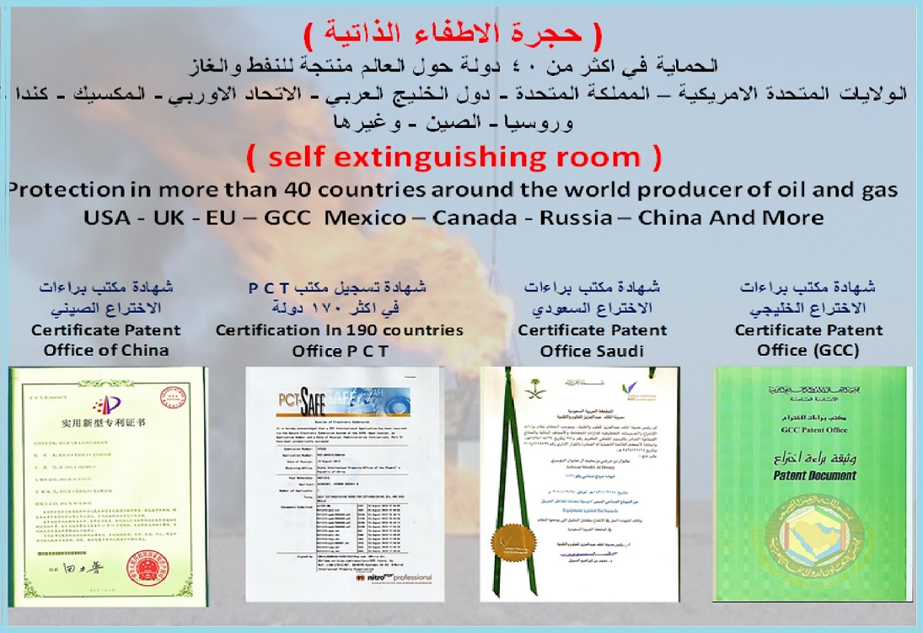

Slide 3
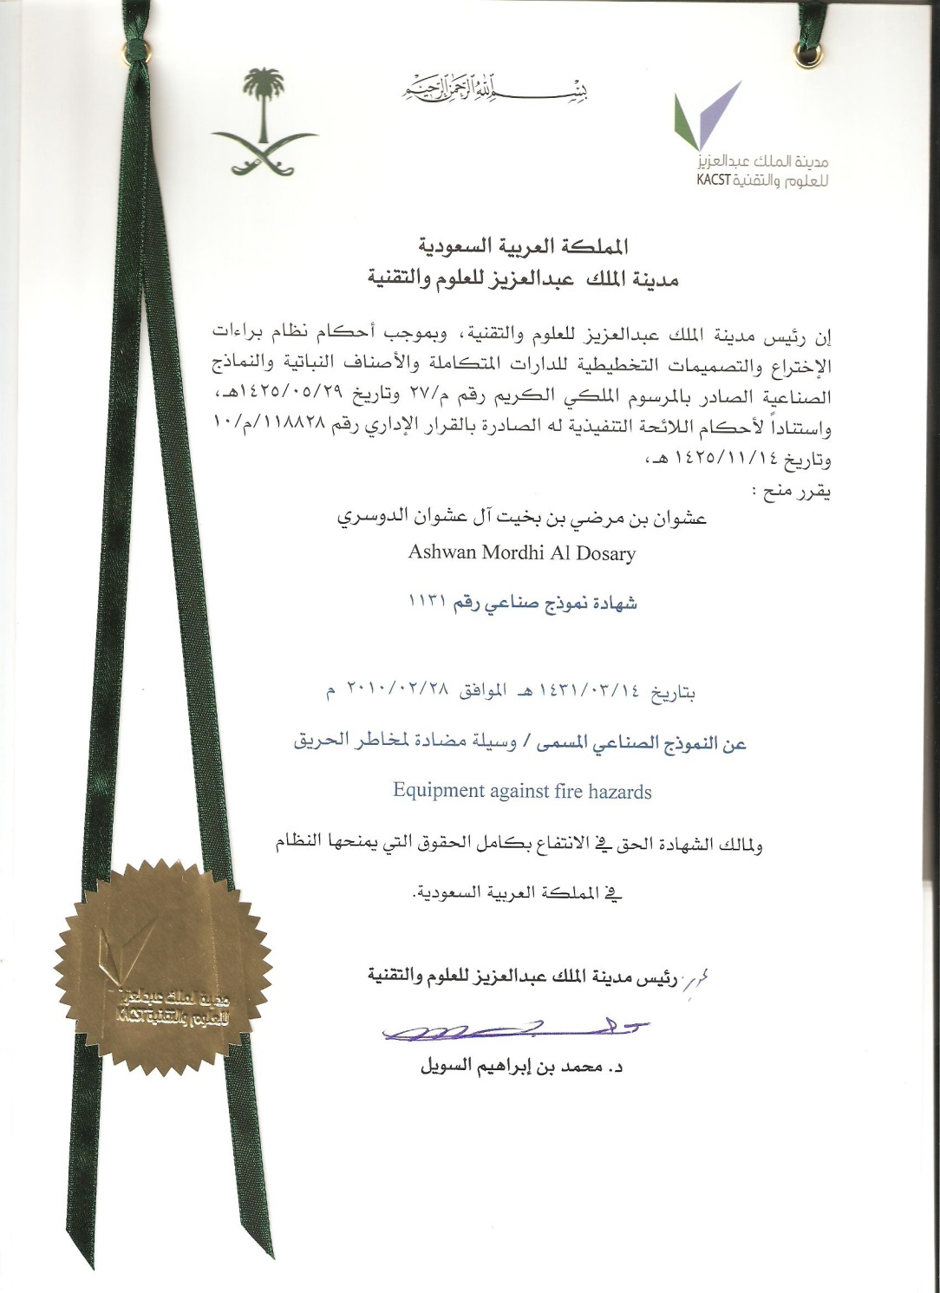
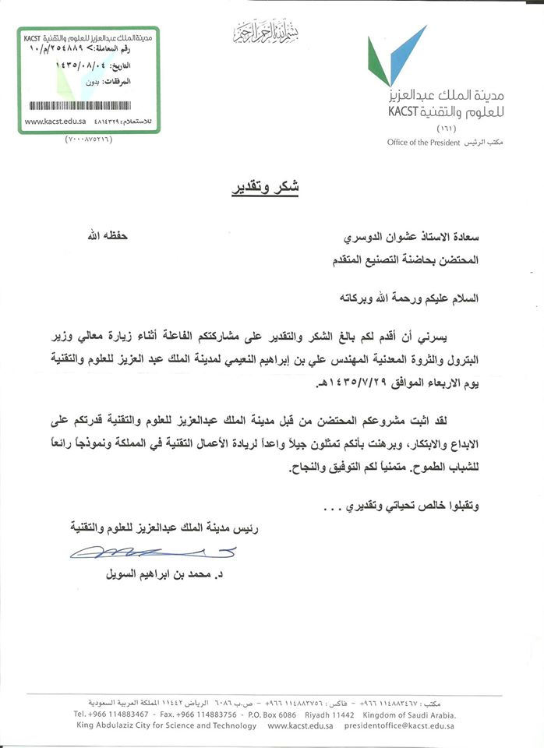

Slide 4
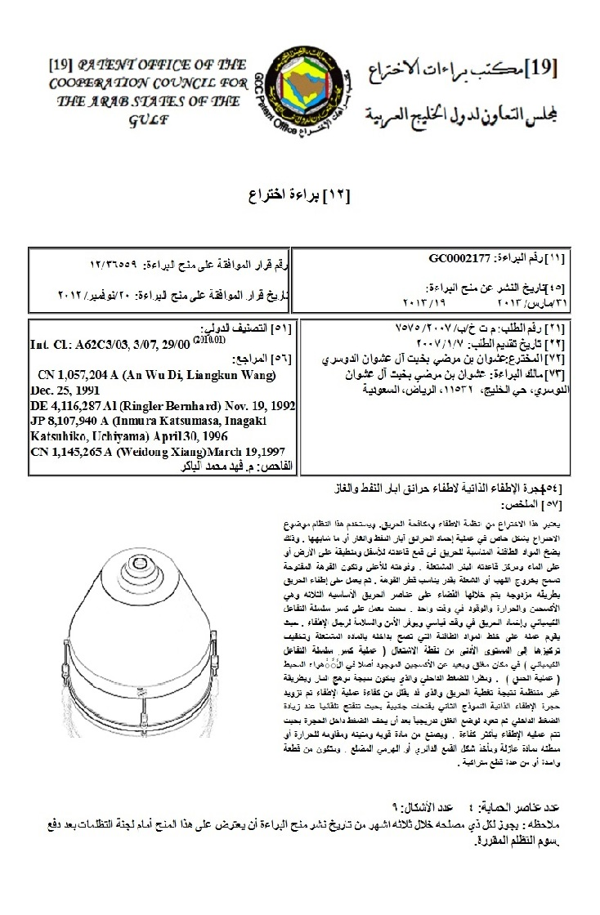
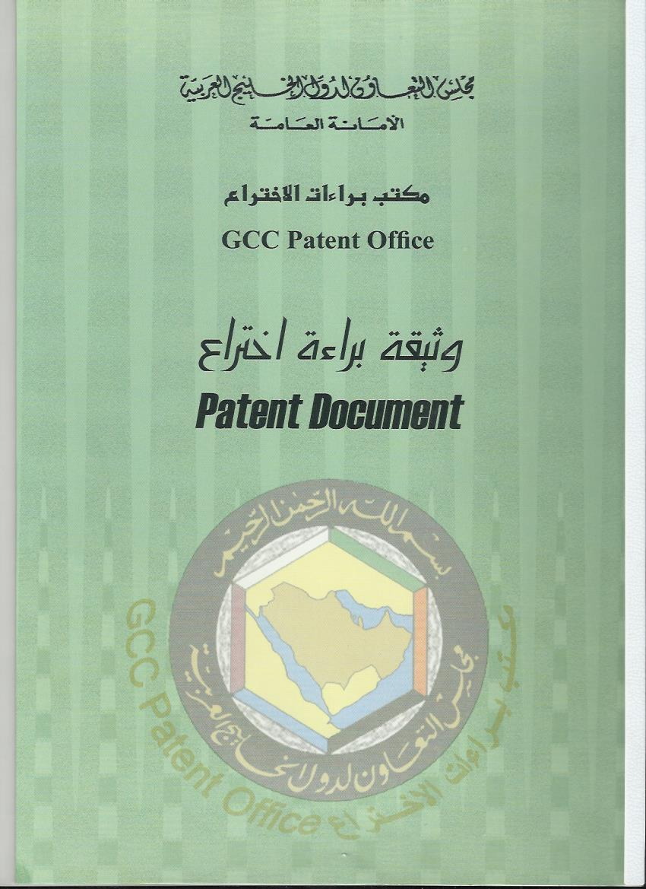

Slide 5
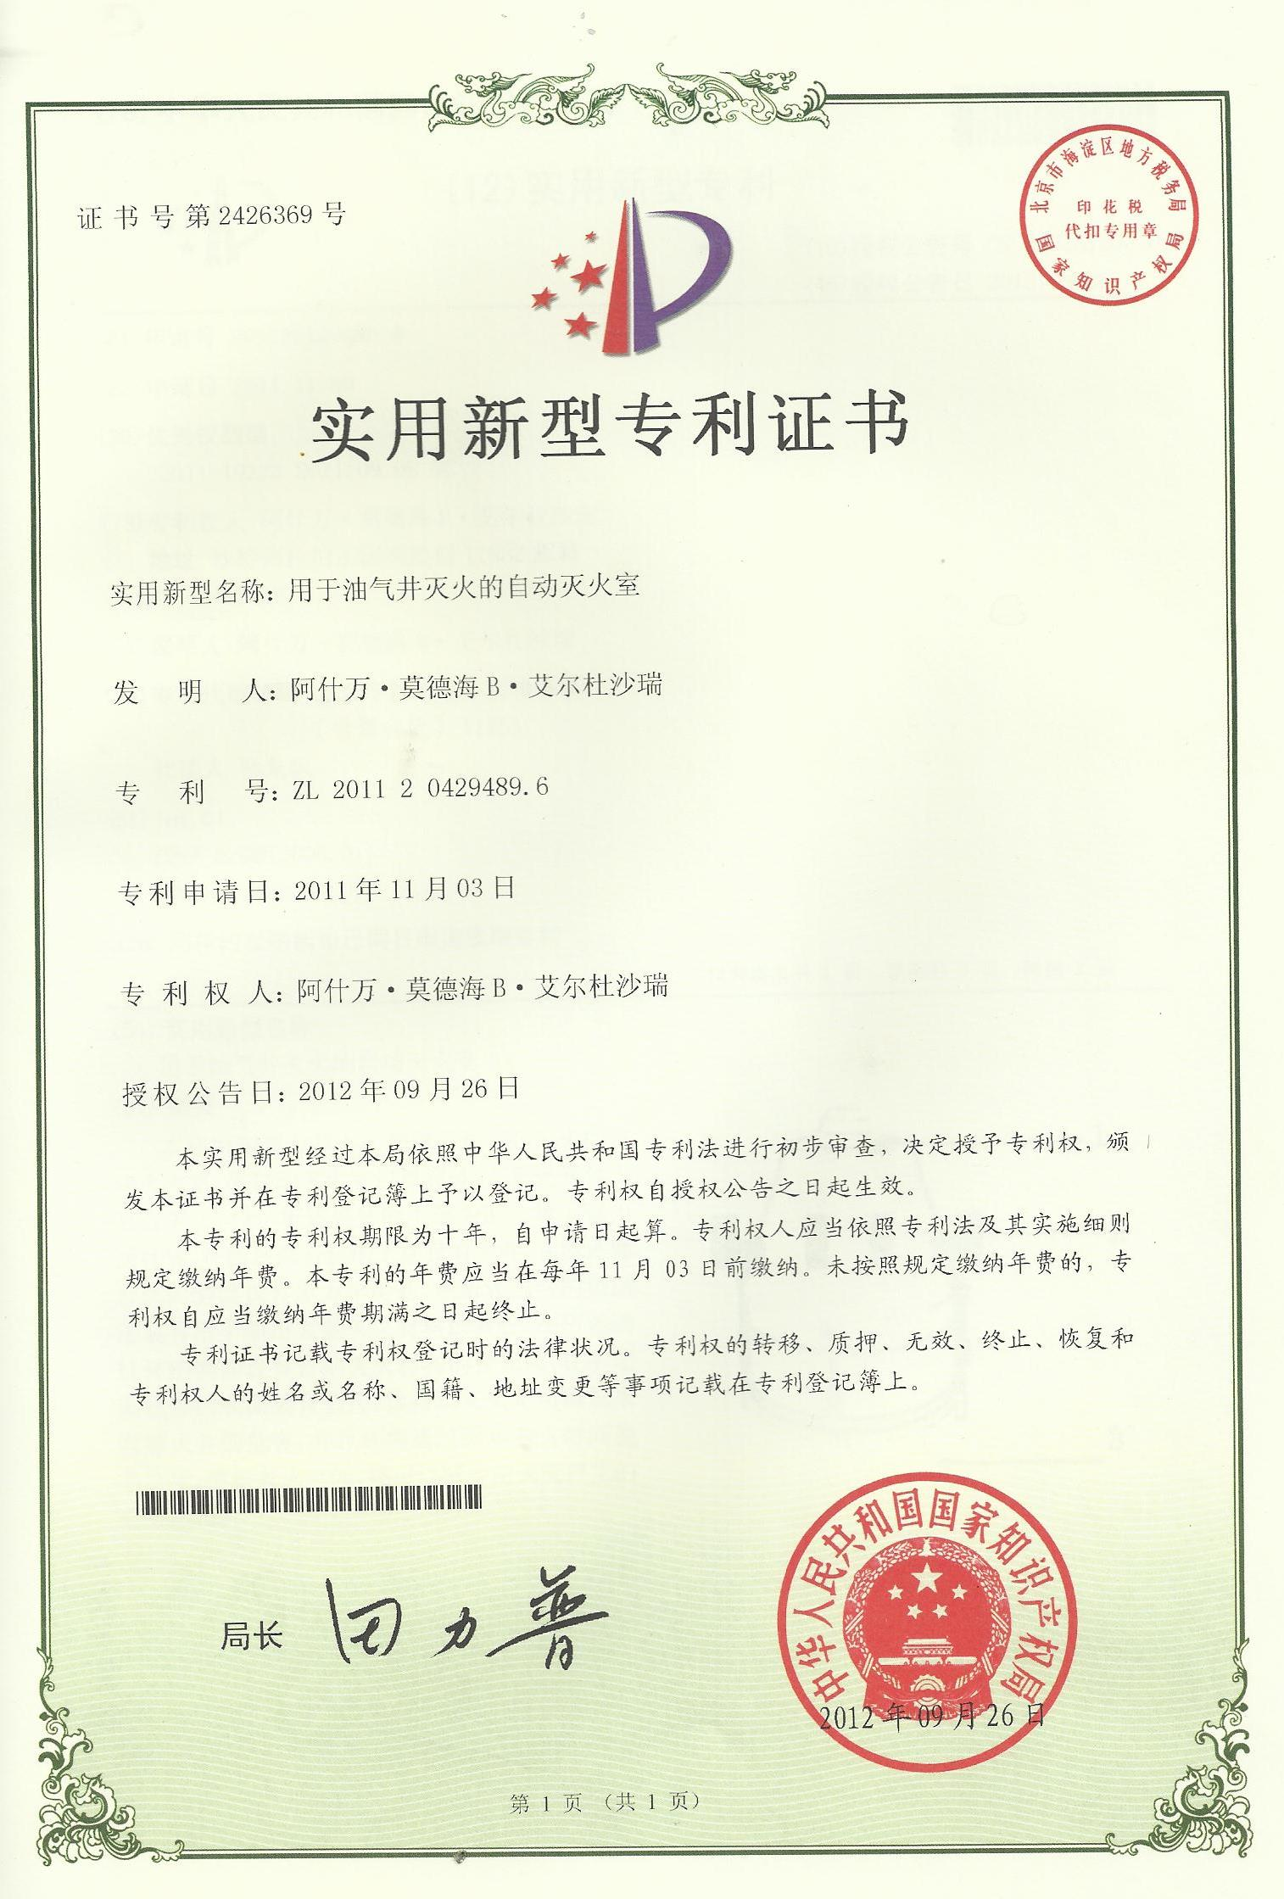
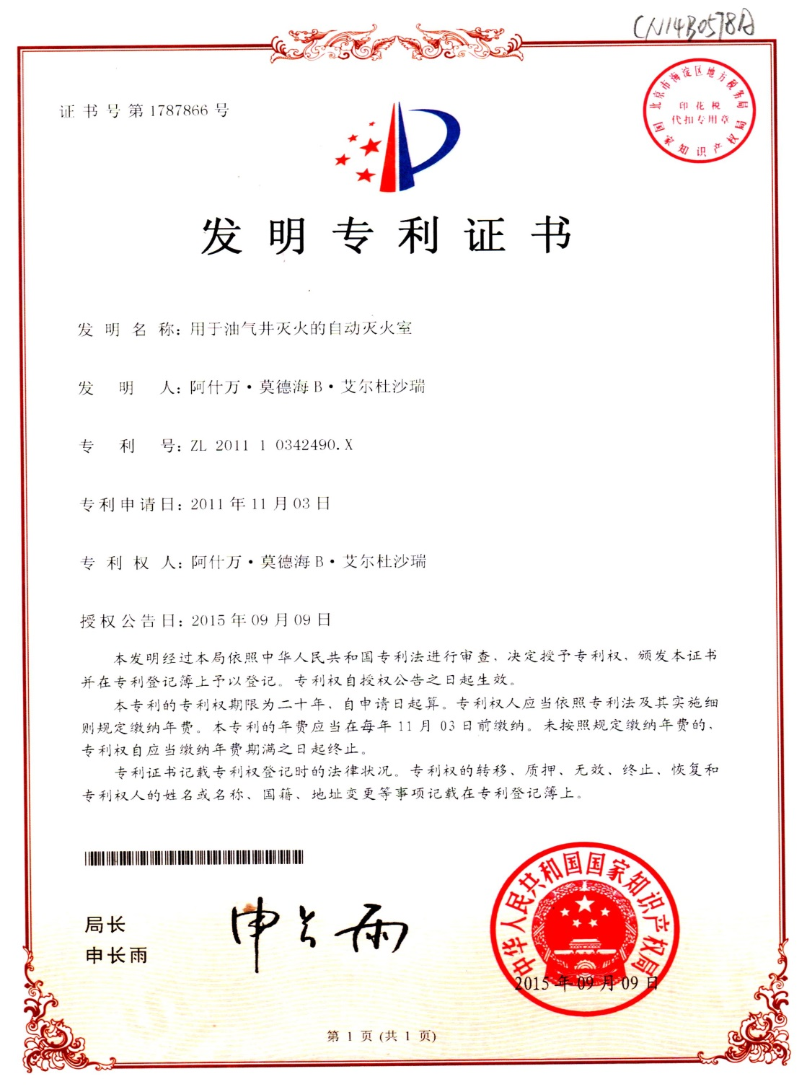
براءة اختراع صينية نموذج صناعي صيني

Slide 6
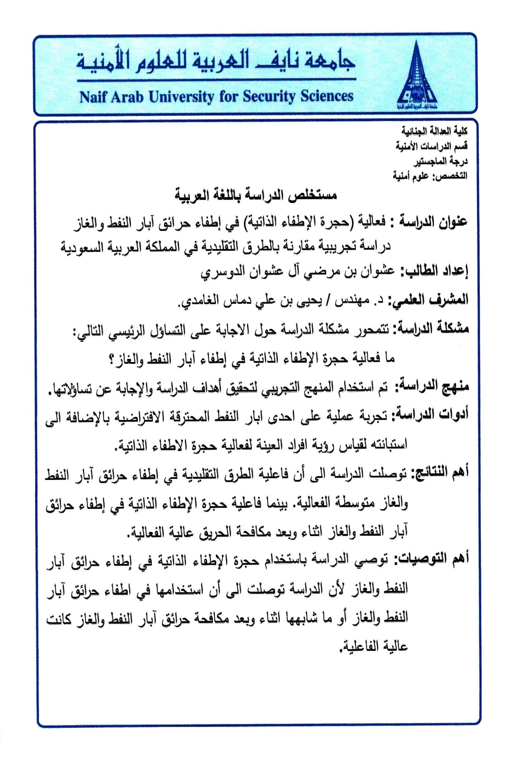
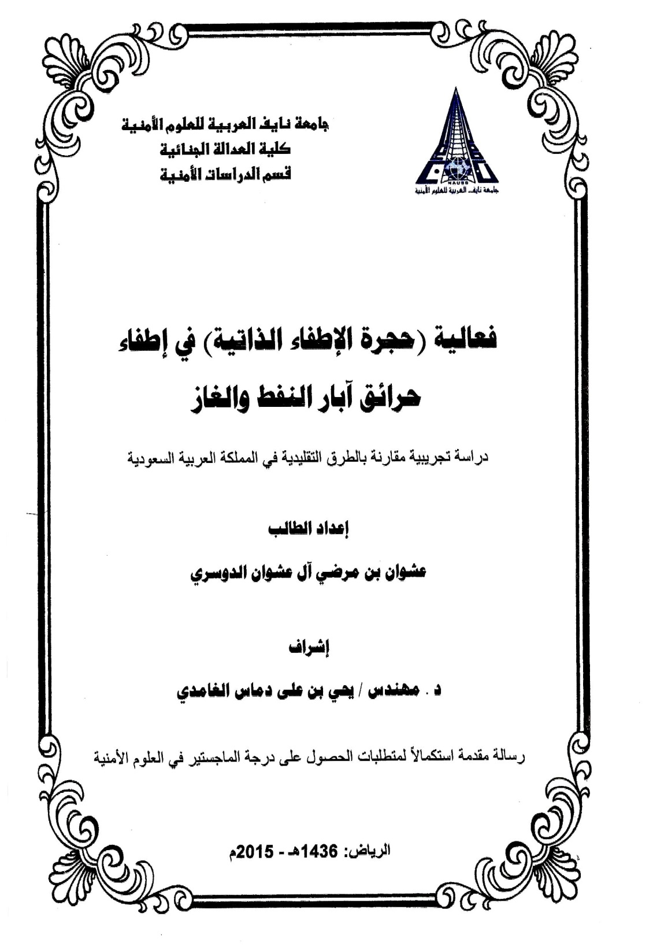

Slide 7
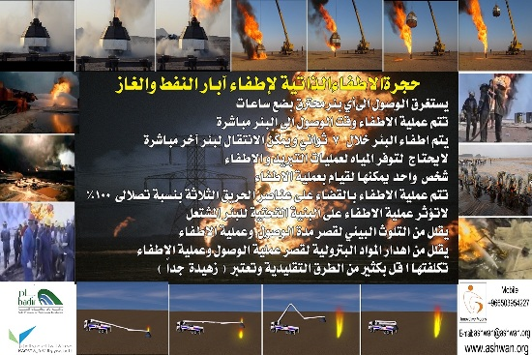

Slide 8
ملخص فكرة منتج
( حجرة الاطفاء الذاتية )
هو عبارة عن نظام متكامل يستخدم بشكل خاص في عملية إخماد حرائق آبار النفط والغاز وانفجار الانابيب أو ما شابهها .حيث يعمل على إطفاء تلك الحريق بطريقة مبتكرة محمية على مستوى اكبر 40 دولة منتجة للنفط والغاز حول العالم . بحيث يعمل على ( كسر سلسلة التفاعل الكيميائي ) بأكثر فعالية ويتم القضاء على عناصر الحريق الأساسية الثلاثة وهي الأكسجين والحرارة والوقود في وقت واحد بطاقة اطفائية تصل الى 100% . حيث يعمل على خلط المواد الطافئة التي تضخ بداخله بأبخرة المادة المشتعلة وتخفيف تركيزها إلى المستوى الأدنى من نقطة الاشتعال (عملية التجويع 33,3% ) في مكان مغلق وبعيد عن الأكسجين الموجود أصلا في الًهواء المحيط ( عملية الخنق 33,3% ) وباستخدام غاز CO2 ثاني اكسيد الكربون ( الثلج الجاف ـــ76° تحت الصفر عملية التبريد 33,3% )

Slide 9
خلفية فكرة منتج
حجرة الاطفاء الذاتية
نظرا للنتائج المرتبطة باستخدام الطرق التقليدية في إطفاء مثل هذه الحرائق والتي تعتبر مكلفة ماديا تقدر بعشرات الملايين من الدولارات , ومهدرة لآلاف الاطنان من النفط او الغاز , وتعتبر اخطر الكوارث الملوثة للبيئة , وتتطلب توفير ونقل العديد من المعدات و الأدوات , ويعمل على تشغيلها وإدارتها المئات من الافراد والمتخصصين يتناوبون ليلا ونهار دون انقطاع , وتعتبر من المثيرات للقلق والذعر في المجتمع , تعمل على توتر واستنفار الاجهزة الحكومية وشركات النفط التي قد تتعرض للابتزاز احياناً من المنشأة المختصة في إطفاء مثل هذه الحرائق والتي تصل لعدة أشهر . الامر الذي يجعل لمثل تلك الكوارث تأثير بالغاً في اقتصاد الدول وتدني قيمة العملة مقارنة بالسوق العالمي.

Slide 10
الهدف من مشروع
حجرة الاطفاء الذاتية
الهدف من مشروع منتج حجرة الاطفاء الذاتية هو انتاج وتسويق منتج ابتكاري محتكر ( دون منافس ) على الحكومات وشركات النفط والغاز وبحماية على مستوى عالمي لمدة تصل الى 19 عام قادمة قابلة لتمديد 20 سنة أخرى بموجب القوانين الدولية للملكية الفكرية . بحيث يعمل على التغلب على هذه المصاعب والحد من اثارها . حيث تتم عملية الاطفاء خلال 7 ثواني من بداء عملية الاطفاء للبئر المشتعل ويمكن لشخص واحد القيام بعملية الاطفاء . تتم عملية الوصول لأي بئر خلال ثلاث ساعات كأقصى حد حسب الأستراتيحية المخطط لها , والتي تتضمن مبدئيا ان يغطي كل جهاز من حجرة الاطفاء الذاتية اما مساحة تقدر 200كم x 200كم او لكل 200 بئر جهاز

Slide 11
الفروق الفنية والعلمية في عملية الاطفاء
عمليات الاطفاء باستخدام الطرق التقليدية
عمليات الاطفاء باستخدام منتج المشروع
تبريد
تبريد
تجويع
خنق
33,3%
33,3%
الحرارة
الحرارة
سلسلة التفاعل
الكيميائي
سلسلة التفاعل
الكيميائي
33,3%
33,3%
33,3%
33,3%
الوقود
الأكسجين
الوقود
الأكسجين
القضاء على احد عناصر الحريق
بطاقة إطفائية = 33,3 %
القضاء على عناصر الحريق الثلاثة
بطاقة إطفائية = 100%

Slide 12
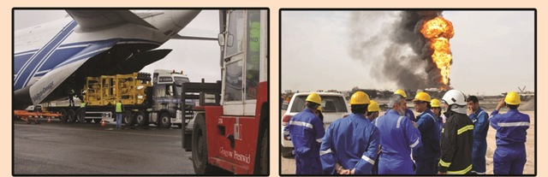
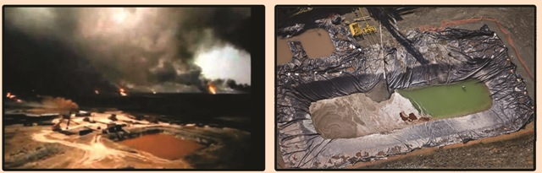
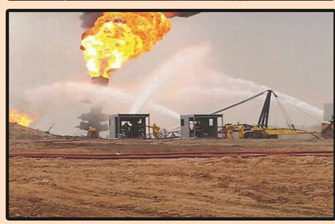
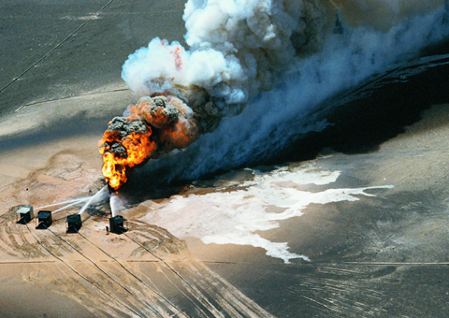
اغلب الطرق التقليدية تستخدم المياه في عملية الاطفاء والتبريد الامر الذي يترتب عليه ما يلي :
ما عدا عملية الاطفاء بالتفجير والتي تم ايقاف استخدامها للضرار المادية والبيئية الناتجة عنها والتلوث المصاحب لها من اثر تسرب النفط عبر التشققات الناتجة الى طبقات المياه الجوفية واقرب مثال التلوث الناتج منها والذي تعاني منه دولة الكويت حالياً
اجراء والتفاوض مع شركات المختصة وبعد ذلك تجميع المعدات والإفراد ونقلهم الى موقع الحريق يستغرق عدة اسابيع عدة اسابيع
تتطلب الاعداد لعمليات الاطفاء مثل توفير المياه بكميات تصل الى 1500 متر مكعب لكل ساعة وذلك بحفر بحيرات صناعية وتستغرق عدة اسابيع
عملية الاطفاء تستغرق عدة اسابيع يتناوب مئات الافراد التي تصل الى 300 شخص كفرق ليلا ونهارا رغم تعرضهم للإصابات والاختناق

Slide 13
مقارنة بين حجرة الاطفاء ومعظم الطرق التقليدية في اطفاء ابار النفط والغاز
الطرق التقليدية | حجرة الاطفاء الذاتية
يستغرق الوصول الى أي بئر حول العالم الى عدة اسابيع | يستغرق الوصول الى أي بئر محترق حول العالم الى ثلاث ساعات
تتم عملية الاطفاء بعد تجهيز الموقع للإطفاء و يستغرق عدة اسابيع | تتم عملية الاطفاء وقت الوصول الى البئر مباشرة لملائمته لجميع التضاريس المتوقعة
يستغرق اطفاء البئر عدة ايام وقد تصل لعدة اسابيع ولا يمكن الانتقال لبئر آخر إلا بنقل الادوات والمعدات ويستغرق عدة اسابيع | يتم اطفاء البئر خلال ثواني قليلة ويمكن الانتقال لبئر آخر مباشرة
يحتاج لتوفر المياه بكميات كبيرة لعملية التبريد و الاطفاء تصل الى 15,000م2 كل ساعة ويتم عن طريق حفر بحيرات صناعية للمياه | لا يحتاج لتوفر المياه لعمليات التبريد والاطفاء
تحتاج عملية الاطفاء لعدة فرق تتعاقب على مدار 24ساعه تتجاوز 100 شخص | شخص واحد يمكنه القيام بعمليات الاطفاء
تتم عملية الاطفاء بالقضاء على احد عناصر الحرق الثلاثة بنسبة تصل 33,3% | تتم عملية الاطفاء بالقضاء على عناصر الحريق الثلاثة بنسبة تصل الى 100%
هناك تأثير على البنية التحتية للبئر المشتعل وخصوصا عملية التفجير | لا تؤثر عملية الاطفاء على البنية التحتية للبئر المشتعل
من اخطر الملوثات للبيئة سواء الهواء و الماء و التربة لطول فترة الاشتعال | يقلل من التلوث البيئي لقصر عملية الوصول والاطفاء
يتم اهدار كميات كبيرة من المواد البترولية بآلاف الاطنان | يقلل من اهدار المواد البترولية لقصر عملية الوصول والاطفاء
تكلفة اطفاء البئر تقدر بعشرات الملايين | تكلفته اقل بكثير من الطرق التقليدية تعتبر ( زهيدة جداً )

Slide 14
اهمية منتج
(حجرة الاطفاء الذاتية)
لإطفاء آبار النفط والغاز وانابيب النقل

Slide 15
الاهمية الامنية :
الحد أو القضاء على التهديدات الارهابية أو العدائية والتي تتمثل في تفجير ابار النفط والغاز ويرجع ذلك لكون عملية اطفاء ابار النفط والغاز سوف تتم في وقت لا يتجاوز الثلاث ساعات من تلقي البلاغ وتتم عملية الاطفاء الفعلية خلال ( 7 ثواني ) وذلك لأي حريق على مستوى الكرة الارضية بعد تطبيق الاحتياج والتوزيع الجغرافي لآبار النفط والغاز. بعكس ما يحدث في وقتنا الحاضر وبأتباع الطرق التقليدية والتي تمتد فترة عمليات اطفاء ابار النفط والغاز لعدة أشهر والتي توضع بالاعتبار كنقطة ضعف . لها تأثير بالغ على قرارات الحكومات في مثل هذه التهديدات. بعكس اذا كان من الممكن التغلب عليها بسهولة وفي وقت قياسي.

Slide 16
الاهمية الاقتصادية:
ان حرائق ابار النفط والغاز هو احتراق لمادة الزيت الخام او الغاز الطبيعي ويترتب علية قذف الاف الاطنان ولعدة اشهر للزيت الخام او الغاز الطبيعي والذي يقدر بملايين الدولارات ونظرا لاستمرارها ولعدة اشهر فان هذه الخسائر تستمر. ومن جهة اخرى ونظراً عملية الانتقال (حجرة الاطفاء الذاتية) من الموقع بالعربة (محطة الاطفاء) والوصول الي اقصى نقطة ممكنة في المنطقة (200 كم × 200كم أو لكل 200 بئر) والتي يقدر لكل جهاز بتغطيتها من تلقي البلاغ بحريق بئر نفط او غاز تصل الى ثلاث ساعات ويتم اطفاء البئر حال وصول العربة فمن ما سبق وبالمقارنة بنها في الوقت المستغرق فان نصل الى نتيجة حتمية والفرق بين الطرق التقليدية في اطفاء ابار النفط والغاز لكل شهر [30يوم ×(24÷3)] = 240 ضعف الوقت المستغرق باستخدام حجرة الاطفاء الذاتية ومن هنا فان فارق الخسائر = لكل ثلاثة اشهر

Slide 17
الاهمية البيئية:
تعتبر حرائق آبار النفط والغاز من اخطر الكوارث البيئية التي مرت بكوكب الارض على مر العصور كما وتعتبر حرائق أبار النفط والغاز من الملوثات البيئية التي لا يمكن السيطرة عليها حيث تعبر حدود الدول مصدر الكارثة وتنتقل الى اماكن بعيدة جدا تتعدى فيها القارات وتوثر على المناخ سلباً. حيث يتُم تَلوث البيئة على مستوياتها الرئيسة سواء في الغلاف الجوي والتربة والماء بالإضافة لارتفاع درجة الحرارة. كما ان ازالته اثارها تكون مكلفة جدا وغير فعالة وتستغرق عقود من الزمن ولنا في تلوث الخليج العربي من اثار احتراق ابار النفط وغاز الكويت مثال واضح وقريب. ويرجع هذا ايضا الى طول فترة عملية الاطفاء والتي تستغرق عدة اشهر في اغلب الاحوال. ويتم خلالها قذف آلاف الاطنان من الغازات السامة واراقة آلاف الاطنان من الزيت في التربة. باستخدام حجرة الاطفاء الذاتية يقل فارق التلوث بما يصل الى لكل ثلاثة أشهر.

Slide 18
السوق المستهدف
يعتبر السوق المستهدف من أقوى وأغنى الأسواق على الإطلاق حيث أن العملاء هم شركات النفط والغاز والحكومات في البلدان التي تتوفر فيها الموارد الطبيعية من النفط والغاز حيث تم تسجيل الاختراع فيها وحمايته واحتكار استغلاله لمدة 18 سنة قادمة في اكبر 40 دولة منتجة للنفط والغاز .
Abu Dhabi National Oil Co. - 2.9 million barrels per day
Sonatrach - 2.7 million barrels per day
Total - 2.7 million barrels per day
Petrobras - 2.6 million barrels per day
-
Iraqi Oil Ministry - 2.3 million barrels per day
Qatar Petroleum - 2.3 million barrels per day
Lukoil - 2.2 million barrels per day
Eni - 2.2 million barrels per day
Statoil - 2.1 million barrels per day
Rosneft - 2.6 million barrels per day
Saudi Aramco - 12.5 million barrels per day
Gazprom - 9.7 million barrels per day
National Iranian Oil Co. - 6.4 million barrels per day
ExxonMobil - 5.3 million barrels per day
Petro China - 4.4 million barrels per day
- 4.4
-
-
-
BP - 4.1 million barrels per day
Royal Dutch Shell - 3.9 million barrels per day
Pemex - 3.6 million barrels per day
Chevron - 3.5 million barrels per day
Kuwait Petroleum Corp. - 3.2 million barrels per day

Slide 19
الحصة المشروع المستهدفة من السوق
يعتبر السوق العالمي سوق مستهدف لمنتج حجرة الاطفاء الذاتية وحيث انه يوجد اكثر من 3,000,000 بئر حول العالم المعلن عنها قبل اكثر من عامين وحيث ان كل جهاز من حجرة الاطفاء الذاتية يغطي قرابة 200 بئر يتضح جليا حاجة السوق في الوقت الحالي وبهذه المعطيات لعدد 15,000 جهاز .
وتبلغ قيمة الجهاز بالعربة الخاصة من (6,000,000) مليون دولار وتكلفتة الفعلية للجهاز من2-3 مليون دولار وبربح يتجاوز 2,000,000 دولار .
بهذا فأن الارباح المتوقعة اكثر من 45,000,000,000 اكثر من (خمسة واربعون مليار دولار) وذلك غير عقود الصيانة والتدريب

Slide 20
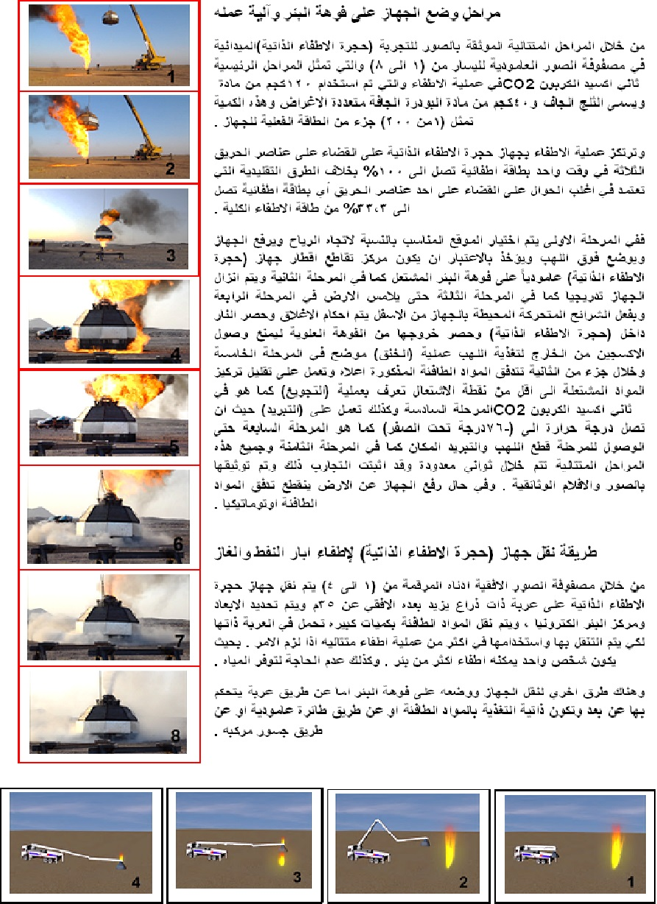
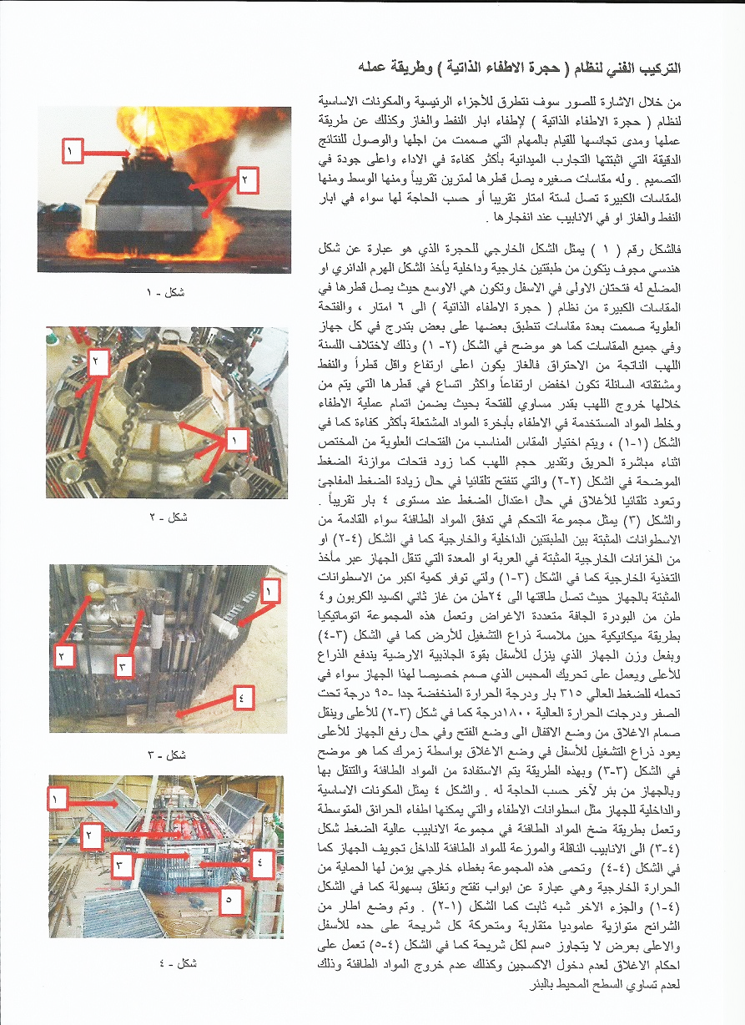

Slide 21
تحليل سوات (SOWT)
من هذا الجدول سوف تتضح لنا صورة عن المنتج بذكر الفرص والتهديدات الخارجية ونقاط القوة والضعف الداخلية للمنتج حجرة الاطفاء الذاتية :
التهديدات |  | الفرص |  | نقاط القوة | نقاط الضعف
التهديدات | سبل المواجهة | الفرصة | سبل الاستغلال
استخدام المنتج بطرق غير شرعية | الالمام بالقوانين والانظمة الدولية المتعلقة بالملكية الفكرية | التهديدات المستمرة على مصادر النفط والغاز | استخدام الدعاية والاعلام لنشر المنتج والتعريف بمميزاته والاتصال بالجهات المعنية | الحماية ببراءة اختراع | عدم توفر التمويل
 |  |  |  | مميزات المنتج وسعره | صعوبة التسويق على المستوى الفردي
عدم تقبل الشريحة المستهدفة للمنتج | اتباع استراتيجية التسويق التي تتناسب مع شريحة السوق المستهدف اعتماده لدى المنظمات العالمية المتخصصة بالأمن والسلامة لتكون أحد معايير ومتطلبات السلامة | الاهتمام المتزايد بالبيئة والاحتباس الحراري | استخدام المنظمات العالمية المهتمة كورقة ضغط على العملاء | خبرة صاحب المشروع بالجوانب الفنية للمنتج وخبرته في مجال الاطفاء والسلامة خبرة والدراية في الملكية الفكرية | القرار الاداري

Slide 22
آلية توزيع المنتج
كل جهاز من حجرة الاطفاء الذاتية يغطي قرابة 200 بئر أو لكل 200×200 كلم مربع

Slide 23
الحصة المشروع الاستثمارية
السوق مستهدف لمنتج حجرة الاطفاء الذاتية هو السوق العالمي بدون منافس لمدة (19) عام قادمة قابلة للتمديد بموجب القوانين الدولية للملكية الفكرية.

Slide 24
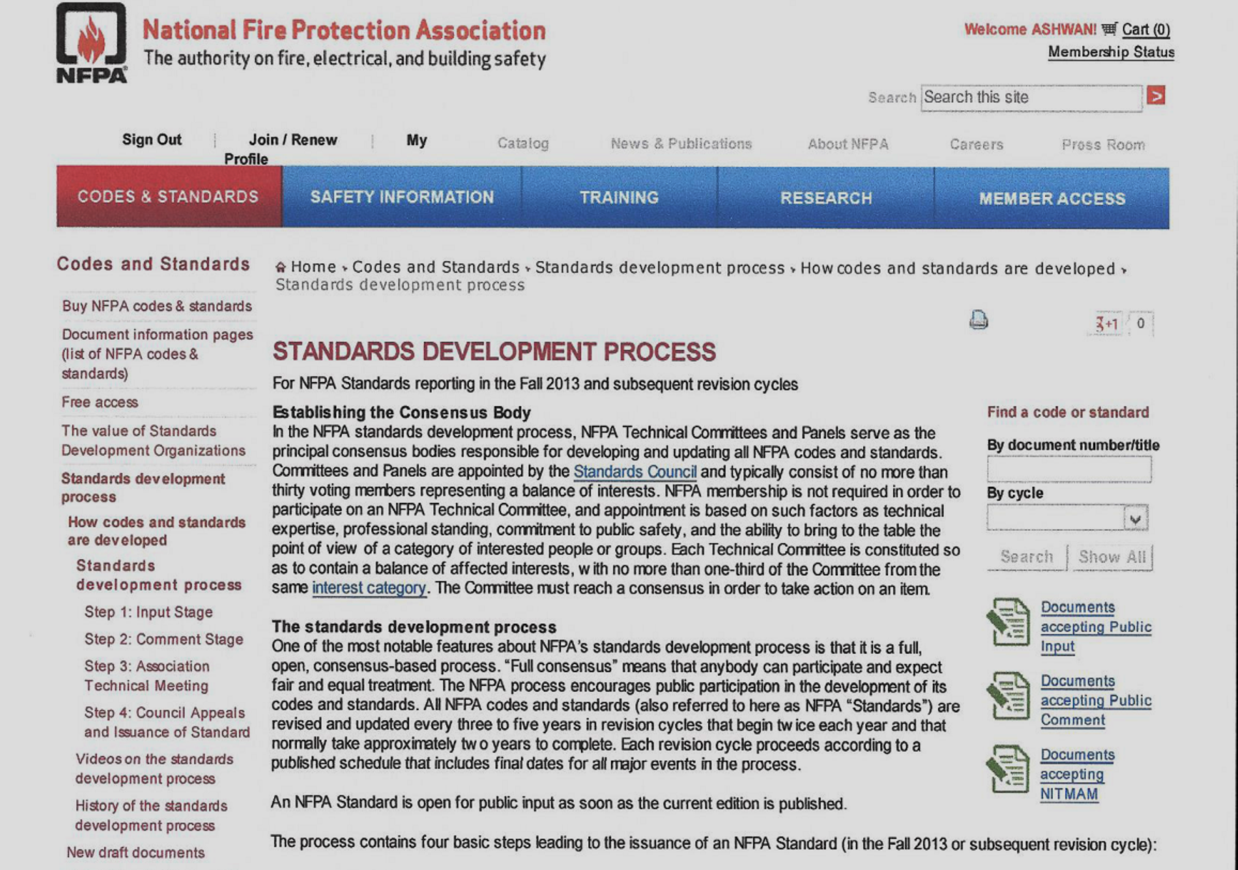
امكانية اضافته للكود العالمي ليكون ضمن معايير واشتراطات المكافحة الحريق في المنشآت النفطية

Slide 25
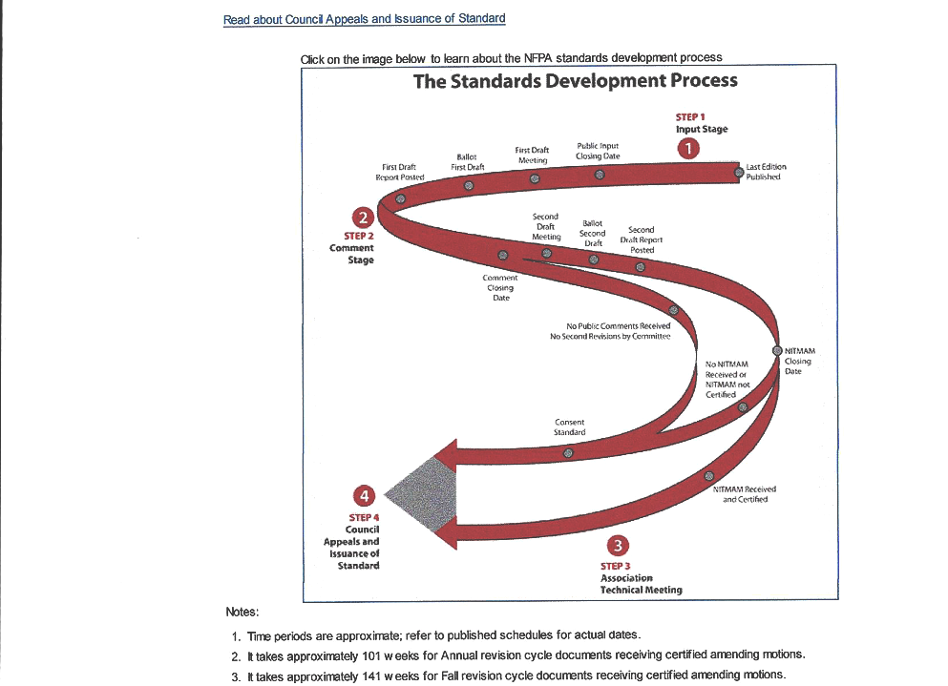
الخطوات والمراحل التي تتبع في اضافت المتطلبات ووالمعدات للكود العالمي لمكافحة الحريق

Slide 26
سعر المنتج
تبلغ قيمة منتج (حجرة الاطفاء الذاتية) لإطفاء ابار النفط والغاز من ( 6 الى 10 ) ملايين دولار
يحددها نوع العربة وحجمها وعدد جسور الاطارات وحمولتها وطول ذراع الهيدروليكي والتقنيات المتوفرة

Slide 27
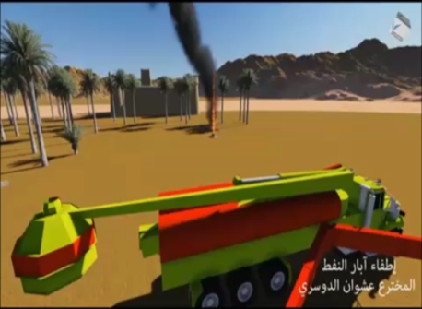
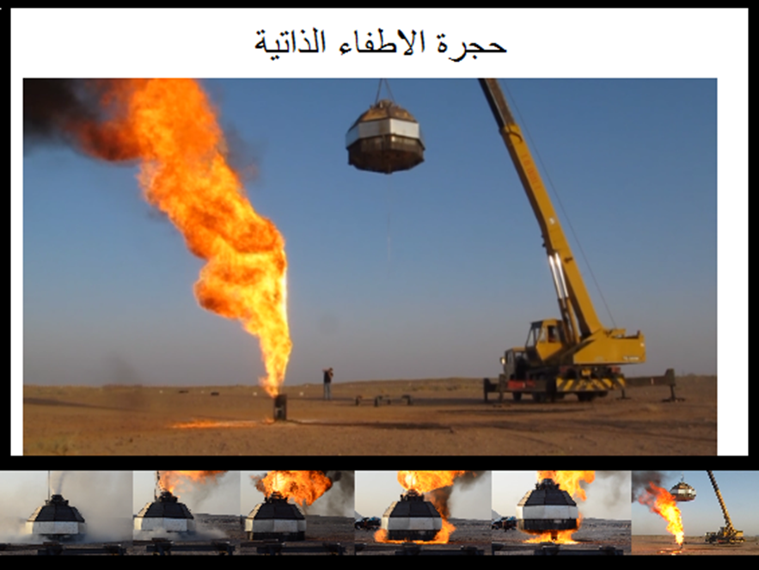
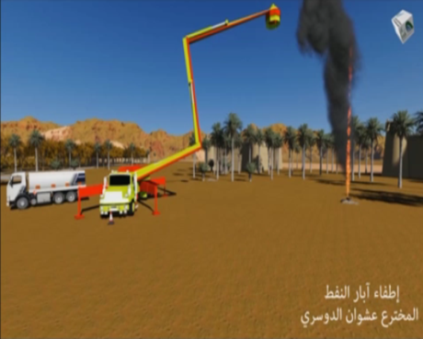
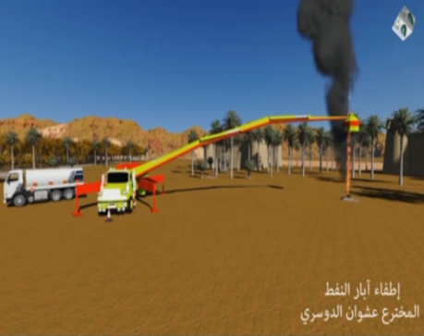
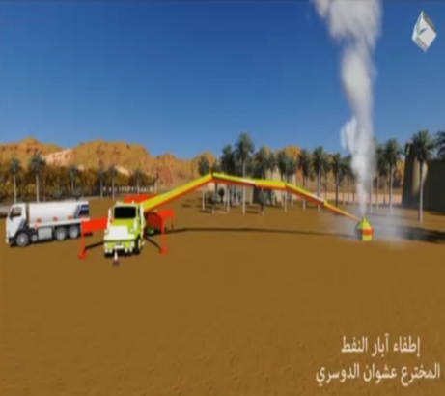
اطفاء ابار النفط والغاز باستخدام حجرة الاطفاء الذاتية
1- تتم خلال ثواني 2- عدم الحاجة لتوفر المياه
3- شخص واحد يمكنه القيام بالعملية 4- اقل تكلفة بألف مره من الطرق التقليدية

Slide 28
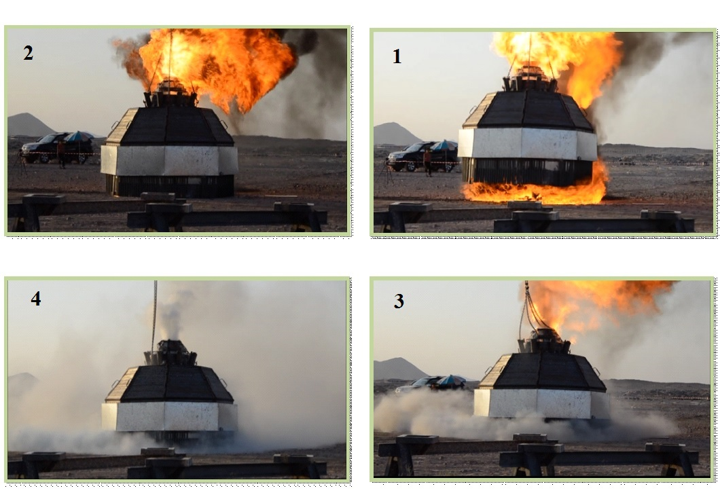

Slide 29
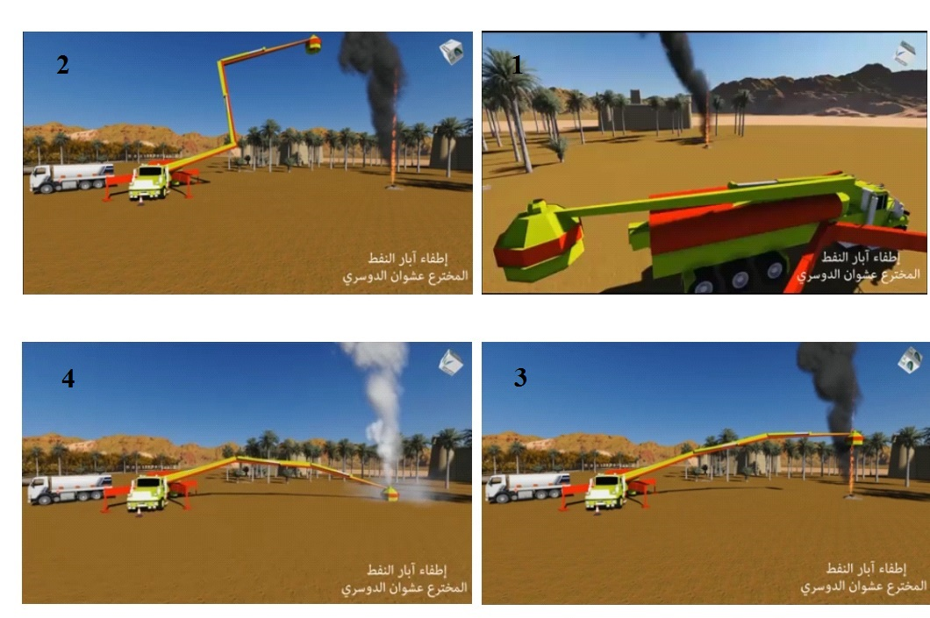

Slide 30
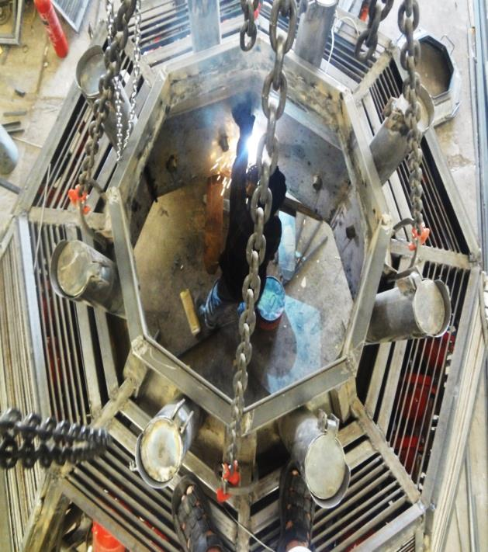
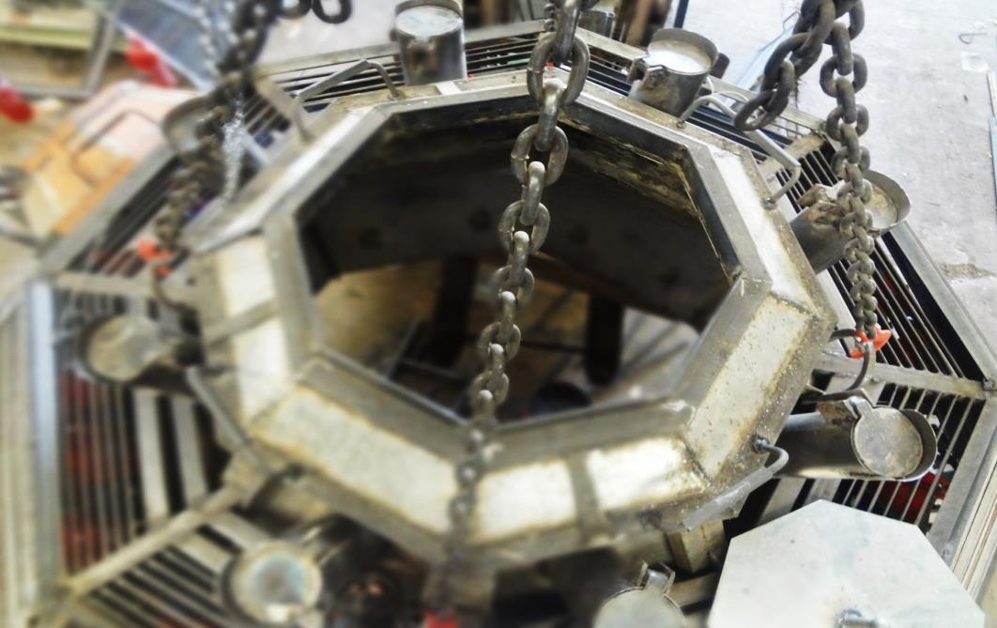
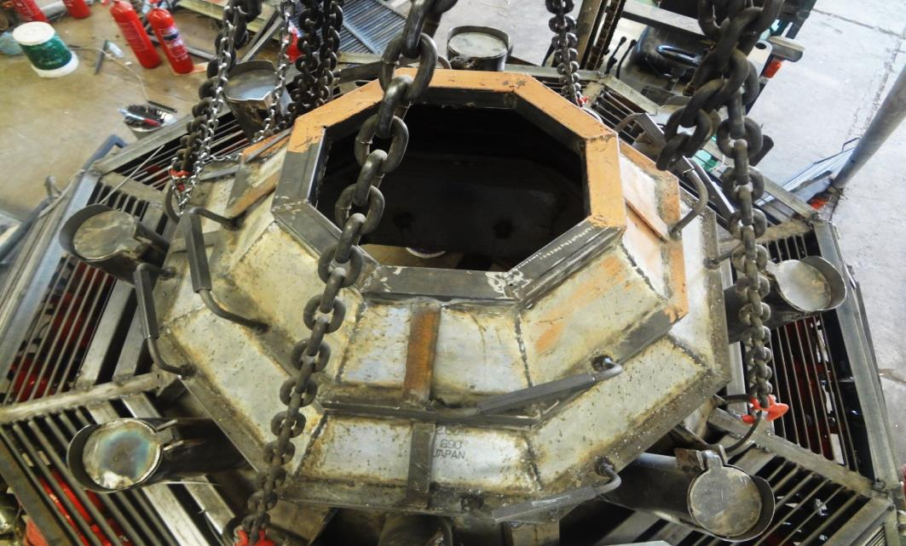
الجهاز يتوفر بعدة مقاسات للفتحة العلوية لكي يناسب جميع انواع اللهب الدقيق للغاز والعريض للنفط

Slide 31
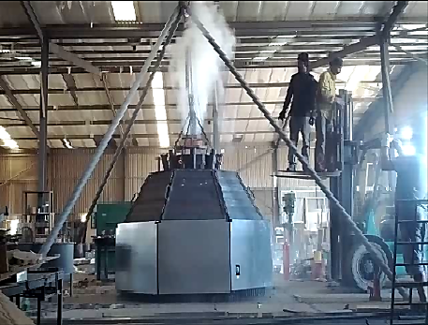
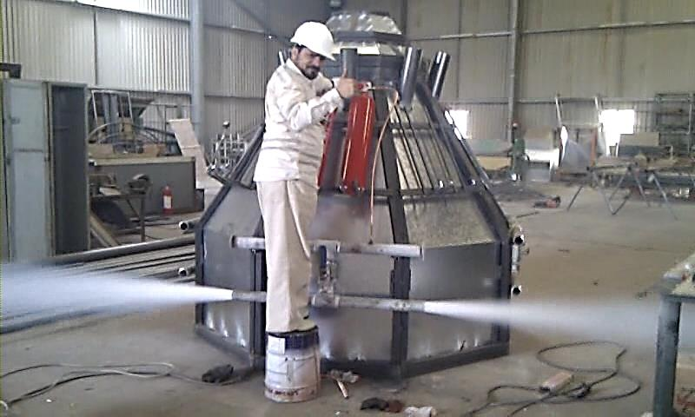
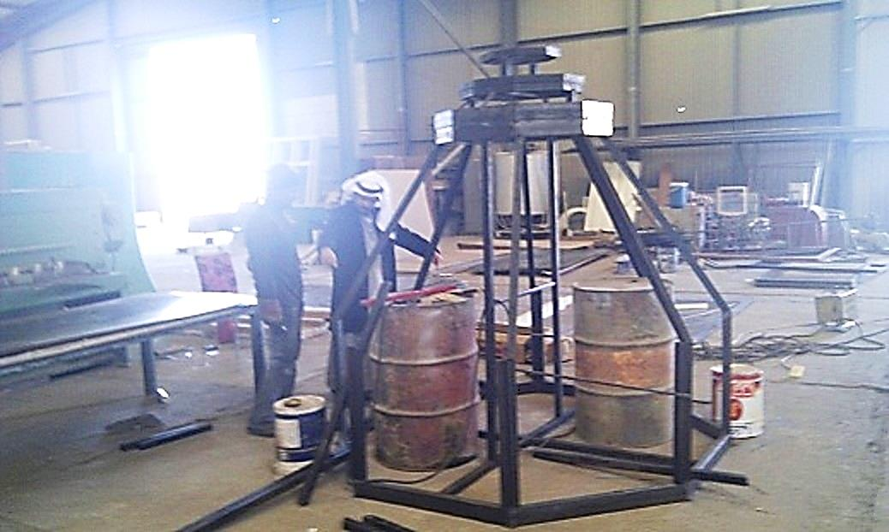
تم اجراء التجارب في كل مرحلة من مراحل التصميم

Slide 33
